Slide 1

GMRES算法DCU优化技术总结报告
汇报队伍：梦溪湖3队
时间：2025-11-14

Slide 2
目录
01
项目总览
02
技术路线演进
03
核心优化手段与性能分析
04
总结

Slide 3
01
项目总览

Slide 4
项目总览
优化工作概述
我队针对稀疏线性方程组求解的GMRES算法，在DCU平台上进行了系统性的性能优化工作。通过从基础移植到深度优化的完整技术演进。最终在严格保证计算精度的前提下，实现了显著的性能提升。
最终性能成果
经实测验证，优化方案成效显著：一是结果可靠性达标，测试案例整体通过率达 98.75%，且所有通过案例的残差均严格满足 1e-6 的精度要求，完全符合业务标准；二是计算效率大幅提升，相比优化前，加速比区间稳定在 20-40 倍，实现精度与效率的双重突破。​

Slide 5
02
技术路线演进

Slide 6
技术路线演进
我们的优化工作经历了从基础移植到深度优化的技术演进过程。
技术选型
基础移植dcu
直接调用hipBLAS和hipSPARSE库函数，建立双精度基准版本
启用warmup,givens旋转从cpu转移到gpu
混合精度优化
手动内核开发
决策依据
库函数起步:基于hipBLAS和hipSPARSE库函数经过深度优化，能够快速建立性能基准并验证算法正确性。
启用warmup可降低函数固定开销,givens旋转是数据密集型操作，可利用GPU的并行计算能力提升性能。
混合精度:单精度计算可提供2倍内存带宽利用率和近似2倍计算吞吐量，但关键精度敏感操作仍需保持双精度。
自主内核开发:库函数的固定调用开销限制了性能上限，手动实现内核组件能够针对算法特性进行深度优化。

Slide 7
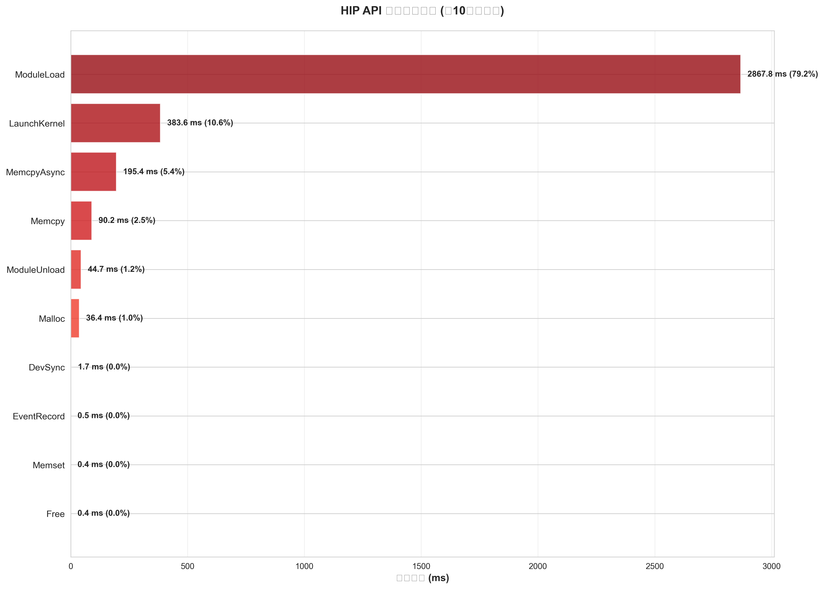
模块耗时分析

Slide 8
03
核心优化手段与性能分析

Slide 9
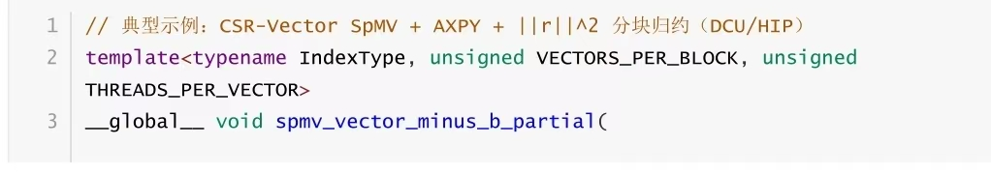
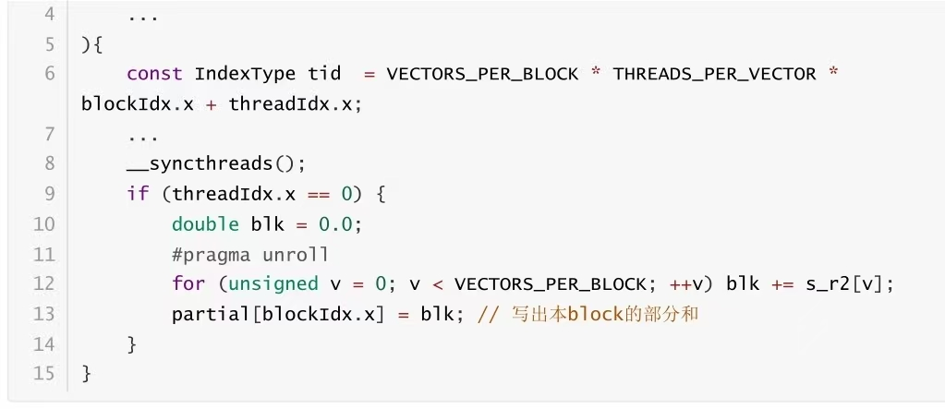
核心优化手段与性能分析
1.线性算子的DCU移植
● 问题分析：原始代码用手写循环实现线性代数操作，运算效率低，导致 CPU 高负载成性能瓶颈，且闲置 DCU 并行算力，无法满足大规模数据处理需求。​
● 优化方法：用竞赛允许的 hipBLAS与 hipSPARSE库，替换手写循环，将矩阵乘、向量运算等计算密集任务迁移至 DCU。​
● 优化效果：成功突破 CPU 瓶颈，充分释放 DCU 算力，显著提升计算效率；同时库函数保障运算精度与稳定性，为后续复杂计算奠定高效可靠的硬件基础。
线性算子迁移至DCU并融合内核，带宽利用与并行度显著提升，启动与通信开销下降，mtx1矩阵运行时间从3291ms减少至724ms。
性能瓶颈:模块加载(hipModuleLoad)

Slide 10
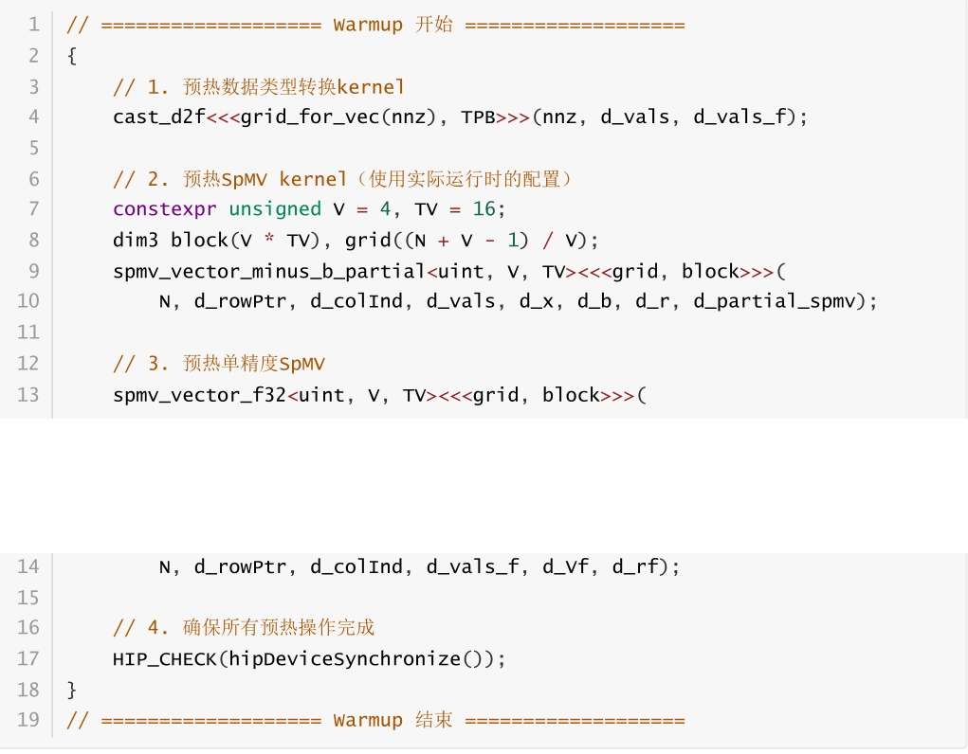
核心优化手段与性能分析
2.全面的GPU预热
● 问题分析：DCU 首次执行计算任务时，会产生 “冷启动” 开销，该开销会干扰计时结果，导致数据波动，无法准确反映真实计算性能，破坏计时的准确性与稳定性。​
● 优化方法：针对冷启动问题，在正式计时流程开始前，设计预热方案，执行DCU 预热流程，提前触发 DCU 资源初始化、加载相关库与执行基础运算，消耗冷启动开销。​
● 优化效果：成功排除冷启动开销对计时的干扰，消除数据波动，使计时结果能精准体现 DCU 真实计算性能，保障数据的准确性与稳定性。​
性能收益
全面预热消除冷启动川T开销，避免首轮抖动;计时更准、更稳且可复现，端到端时延显著下降加载从85%降至72%，mtx1矩阵运行时间减少至330ms。

Slide 11
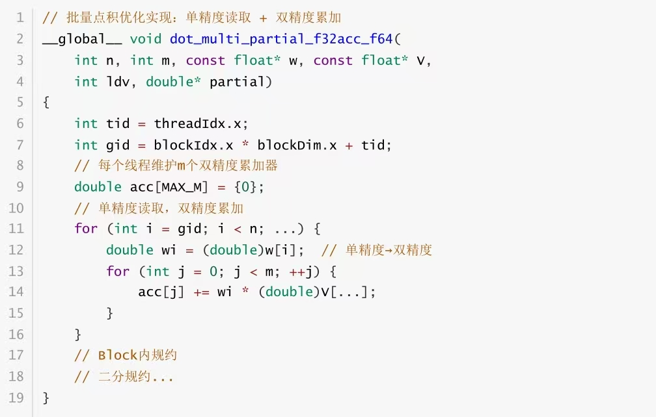
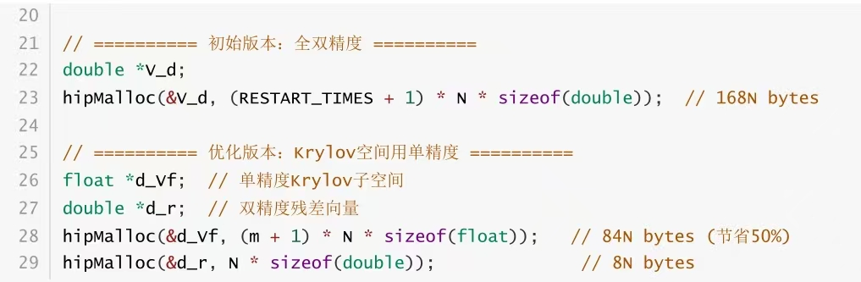
核心优化手段与性能分析
3.混合精度设计
● 问题分析：计算过程中需平衡精度与效率，存在残差判断易因精度不足导致结果不准，Krylov 子空间构建若单用高精度会拖慢效率，点积运算中内存带宽限制与计算精度需求存在冲突，影响整体性能。​
● 优化方法：针对矛盾采用差异化精度配置：外层残差计算全程用双精度保障判断准确性；内层 Krylov 构建用混合精度平衡稳定与效率；点积运算采用单精度读取 + 双精度累加模式，兼顾带宽占用与计算精度。​
● 优化效果：成功保障残差判断精准、Krylov 构建稳定高效，有效平衡点积带宽与精度需求，推动整体性能优化。
代码实现
性能收益
混合精度将A与Krylov向量用float、关键累加用double，内存占用减半、带宽效率与吞吐近翻倍在保持1e-6精度下显著提速。mtx1矩阵运行时间减少至206ms。

Slide 12
核心优化手段与性能分析
4.内核优化方法说明
● 问题发现：原始实现存在多重性能瓶颈：spmv 内核未做针对性优化，计算单元利用率低，且内核调用频繁、数据传输耗时久；Givens 旋转在 CPU 端顺序执行，需频繁进行主机 - 设备间参数传输，同步开销大；点积计算中带宽效率与计算精度难以兼顾，且规约操作分散导致总开销过高，严重制约整体运算速度。
● 优化方法：手动实现 spmv 内核并优化：采用多线程合作处理单行矩阵的向量化计算，提升计算单元利用率；融合稀疏矩阵向量乘法与向量线性组合操作，减少内核调用和数据传输耗时；基于矩阵稀疏特征动态调整线程配置；迁移 Givens 旋转至 DCU：实现批处理旋转内核，单次调用完成所有内迭代计算，消除设备间数据传输与同步开销；设计混合精度点积累加内核：单精度读取提升带宽效率，双精度累加保障精度，批量计算多个向量点积以降低规约开销。
● 优化效果：显著提升 spmv 内核计算效率，减少无效开销；彻底消除 Givens 旋转的跨设备传输与同步损耗；高效平衡点积带宽与精度需求，大幅降低规约操作成本，全方位突破性能瓶颈，实现整体运算性能的大幅跃升。

Slide 13
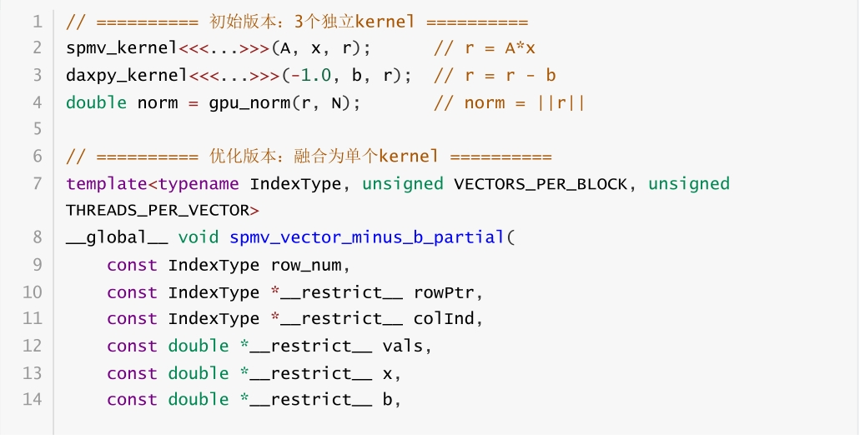
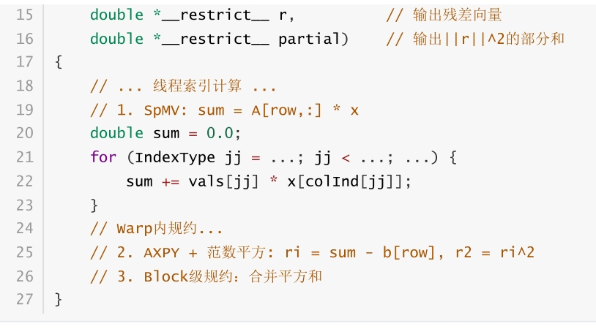
核心优化手段与性能分析
代码实现

Slide 14
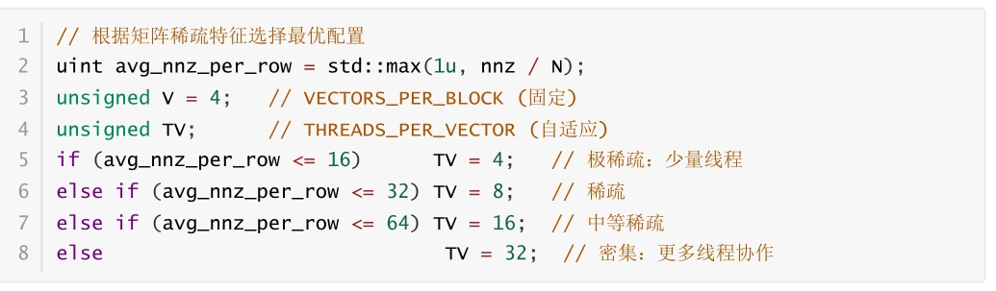
核心优化手段与性能分析
spmv内核采用CSR-Vector模板实现自适应优化,增加网格大小,缩减线程块大小,每个 warp 可以同时负责矩阵多行的计算
性能收益
手写SpMV/批量点积、算子融合、warp归约与TV自适应，减少launch与全局访存，提升占用率和带宽效率;点积100ms降至30ms，端到端显著提速。mtx1矩阵运行时间减少至144ms。

Slide 15
04
总结

Slide 16
性能优化可视化

Slide 17
总结
本项目针对GMRES算法在DCU平台上进行了系统性能优化，通过四个递进式优化阶段实现了显著的性能提升:
技术演进路径
基础移植阶段:利用hipBLAS/hipSPARSE库函数完成DCU移植，建立性能基线(3291ms-724ms)
预热优化阶段:全面GPU预热消除冷启动开销，稳定计时性能(724ms→330ms)
混合精度阶段:单精度Krylov空间+双精度关键累加，内存占用减半、带宽效率翻倍(330ms→206ms)
深度内核优化:手写SpMV融合内核、批量Givens旋转、自适应线程配置(206ms→144ms)
核心成果
性能提升:典型案例mtx1从3291ms优化至144ms，总体加速比达20-40倍
精度保障:98.75%通过率，所有通过案例残差满足1e-6精度要求
技术深度:从算法映射到内存优化，从计算精度到并行策略的全方位优化
经验总结
本项目证明了"库函数起步一混合精度优化一手动内核深化”的优化路径在异构计算平台上的有效性。通过对计算特征的深入分析和针对性优化，在保证数值精度的前提下充分释放了DCU硬件的计算潜力，为稀疏线性求解器的异构加速提供了完整的工程实践参考。

Slide 18

感谢老师聆听

